Slide 1
E1-D讲解
刘润林

Slide 2
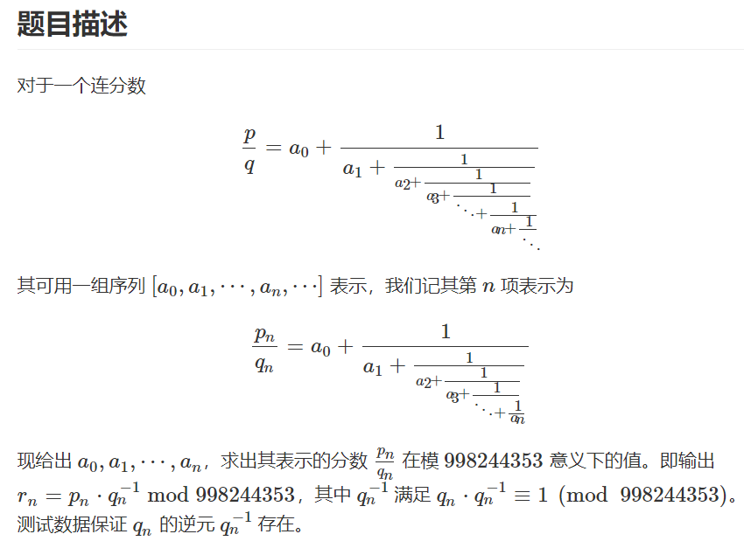
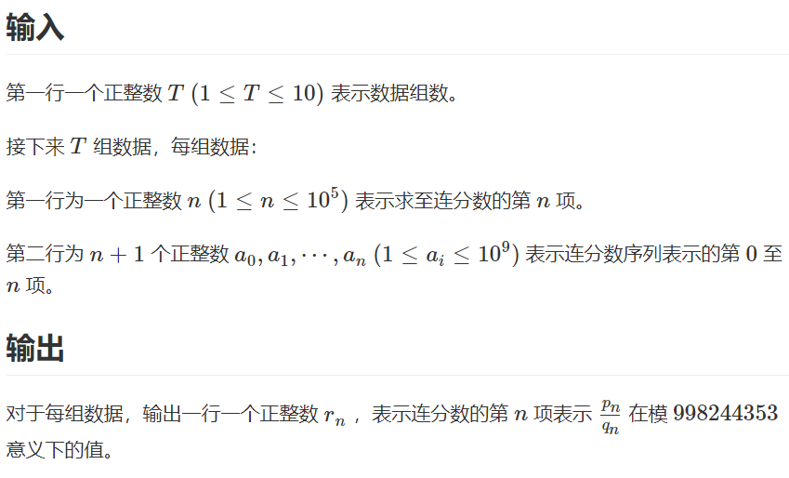
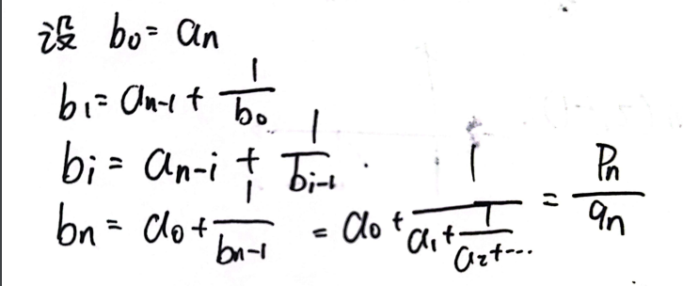
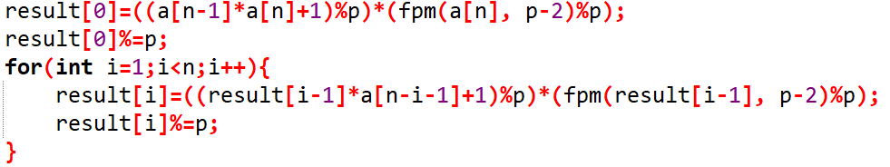
数学公式归纳

Slide 3
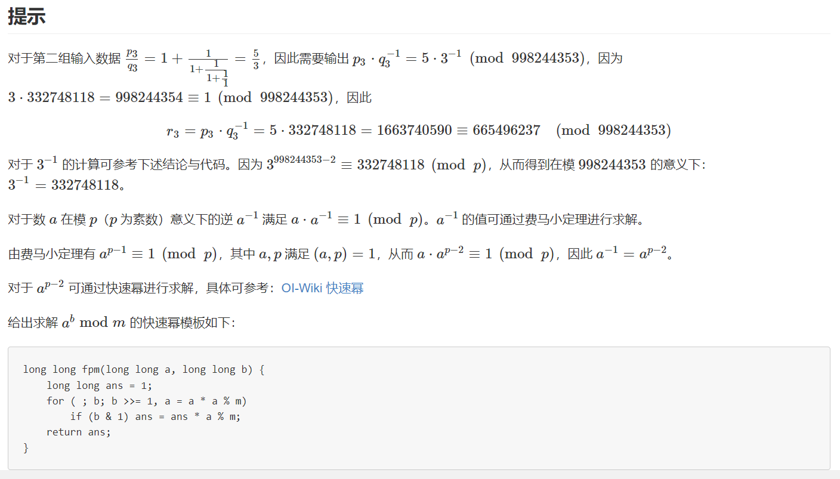
语文阅读理解
对3^-1进行求模的解释
不太重要
重要公式
重要函数

Slide 4

细节处理
数组用long long类型
时刻记得%998244353
Ctrl + A , Ctrl + C , Ctrl + V
好耶！

Slide 5
谢谢大家！

